Slide 1
KÓDEX UČITEĽSKEJ ETIKY A JEHO OSOBITOSTI VO VÝUČBE TELESNEJ VÝCHOVY

Slide 2
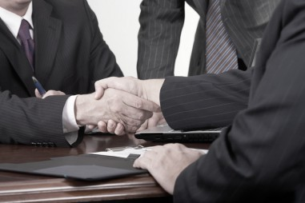
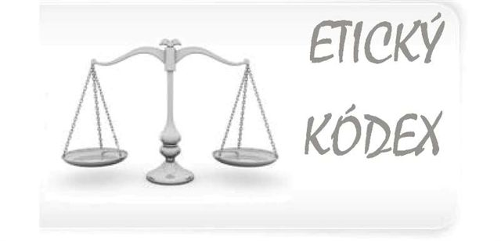
ETICKÝ KÓDEX
Každé spoločensky osobitne dôležité povolanie, v ktorom „ predmetom“ práce je človek, má v súčasnosti v sústave noriem, ktoré upravujú jeho praktický výkon, svoj etický kódex.
Hovorí sa mu aj kódex zodpovednosti, záväznosti, čestnosti a slušnosti.

Slide 3
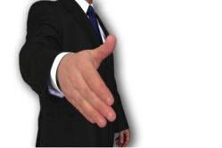
ETICKÝ KÓDEX
Profesionálny kódex učiteľa definujeme ako: logicky skĺbený súbor noriem, ktoré majú etickú morálnu podstatu, ale rešpektujú aj normy iného (právneho, občianskeho, etického, koncesijného a. i.) druhu.
V kódexe ide o spolupôsobenie základných morálnych noriem, ktoré determinujú predovšetkým formy vzťahu učiteľa a žiaka cez schopnosť učiteľa urobiť z pedagogickej činnosti a etiky princíp svojej činnosti.

Slide 4
ŠTRUKTÚRA PROFESIONÁLNEHO MORÁLNEHO KÓDEXU UČITEĽA TVORIA:
NORMY A PRAVIDLÁ VZŤAHU K ŽIAKOM
NORMY A PRAVIDLÁ VZŤAHU KU KOLEGOM
NORMY VZŤAHU UČITEĽA K SEBE SAMÉMU
NORMY A PRAVIDLÁ VZŤAHU UČITEĽA K VLASTNEJ EDUKATÍVNEJ ČINNOSTI
NORMRY A ZÁSADY VZŤAHU UČITEĽA K VEREJNOSTI

Slide 5
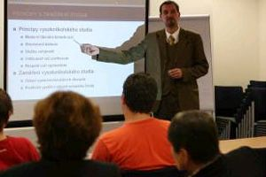
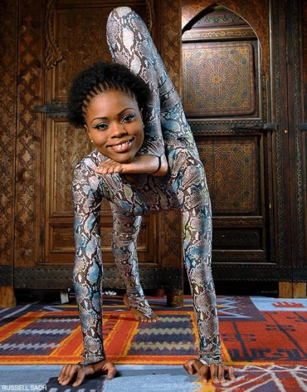
K TOMUTO KÓDEXU ZARAĎUJEME AJ:
Kreatívnosť
Flexibilita
Tvorivá schopnosť riešiť bežné, ale aj komplikované situácie
Spolupráca- žiaci, učitelia, kolegovia, rodičia a nadriadení príslušného učiteľa
Využiť synergiu prísnych a strohých princípov a noriem jeho profesie

Slide 6
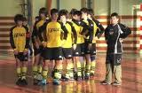
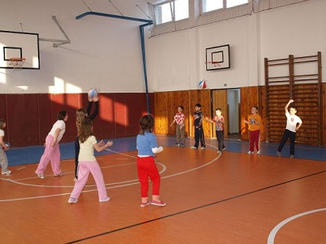
MEDZI PEDAGOGICKÉ A MORÁLNE NORMY A IMPERATÍVY VZŤAHU UČITEĽA K ŽIAKOM ZARAĎUJEME:
Hodnotová rovnosť každej ľudskej osobnosti
Rešpektovanie originality osobnosti
Pedagogický takt
Spravodlivosť v rozhodnutiach
Osobná príkladnosť žiakom
Ochrana práva na slobodné zmýšľanie žiakov a práva na sebaformovanie

Slide 7
1. HODNOTOVÁ ROVNOSŤ KAŽDEJ ĽUDSKEJ OSOBNOSTI
Dve roviny problematiky:
MORÁLNA ROVINA: platí, že každý žiak má potenciálne rovnaké ľudské hodnoty ako učiteľ
KOGNITÍVNA ROVINA: v tejto rovine celkom prirodzene nemôžeme hovoriť o rovnosti v osvojených hodnotách. Pedagóg vie napríklad lepšie riešiť rovnice, definovať podmet a prísudok, ovláda lepšie cvičenie na bradlách a hrade, hrá perfektnejšie tenis...
jednoducho má pred žiakmi „náskok“

Slide 8
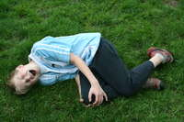
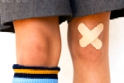
1. HODNOTOVÁ ROVNOSŤ KAŽDEJ ĽUDSKEJ OSOBNOSTI
Medzi žiakmi sú samozrejmé rozdiely. Aj podľa kódexu etiky v športe „Fair play- cesta k víťazstvu“ je učiteľovi stanovená povinnosť prejaviť rovnaký záujem o menej talentovaných ako o talentovaných
Priority: zdravie
bezpečnosť
pohoda pri športovaní
Odsudzuje sa: hrubosť (slovná ale aj fyzická)
utlmovanie lepších predpokladov osobnosti určitého žiaka

Slide 9
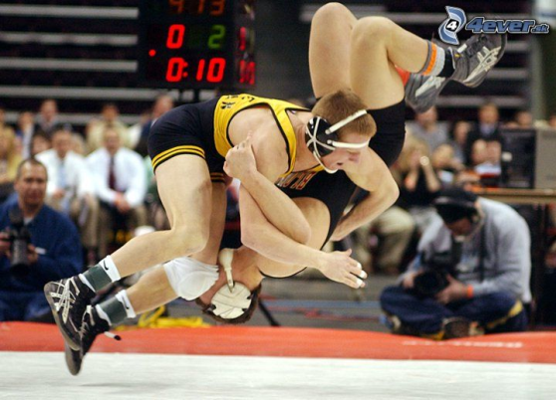
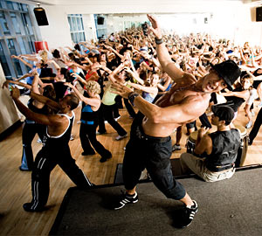
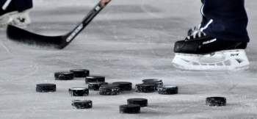
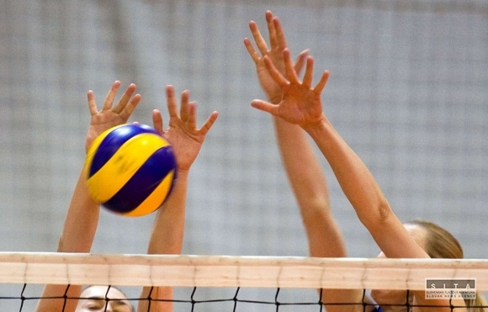
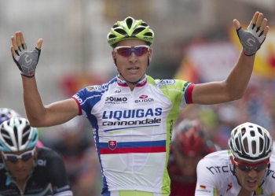
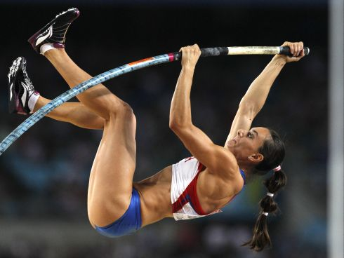
„ TALENT MÁ KRÍDLA , PRETO POTREBUJE K SVOJMU ROZVOJU PRIESTOR.“

Slide 10
2. REŠPEKTOVANIE ORIGINALITY OSOBNOSTI
„Sme každý jedným listom stromu ľudského rodu, ale vieme, že nenájdeme dva totožné listy.“
Každý žiak je jedinečný, nenahraditeľný, neopakovateľný, originálny.... To znamená, že treba rešpektovať žiaka ako jednotlivca.
Centrom pozornosti v riadiacej činnosti pedagóga nemá byť kolektív žiakov ako to bolo v minulosti, ale konkrétny žiak, ako indivíduum so špecifickými telesnými a duševnými predpokladmi.

Slide 11
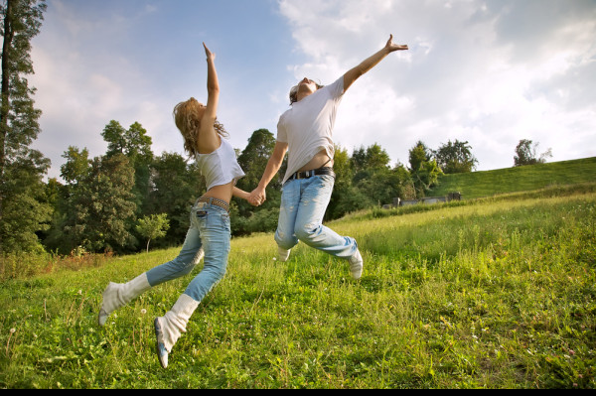
2. REŠPEKTOVANIE ORIGINALITY OSOBNOSTI
Na vyučovaní predmetu TV participujeme:
Hľadaní originality
Špecifickosti
Domény každého žiaka
Nájsť sám seba ( to v čom má žiak predpoklady vyniknúť)
Hlavným cieľom TV je: radosť zo života a zo svojich vlastných pohybových aktivít

Slide 12
3. PEDAGOGICÝ TAKT
Takt znamená: že si učiteľ osvojil spoločenskú etiketu adekvátnu danému typu a druhu školy.
Vyššie princípy pedagogického taktu zaväzujú rešpektovať „zónu nedotknuteľnosti„ intimitu niektorých problémov žiakov.
Počas vyučovania TV sa učiteľ stretáva s rôznymi situáciami, kedy je nevyhnutné dodržať zásadu profesionálnej mlčanlivosti.

Slide 13
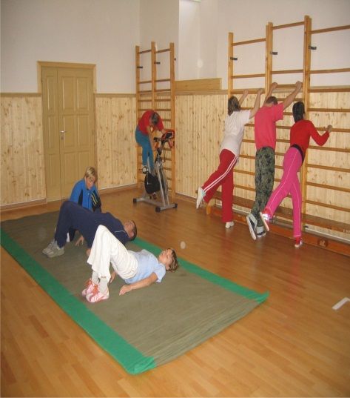
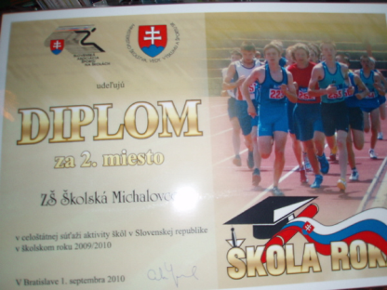
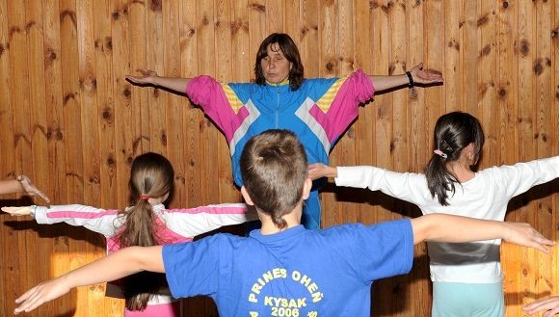
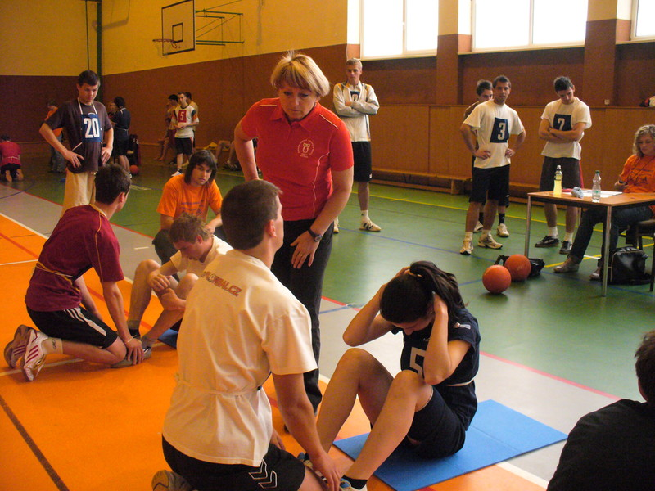
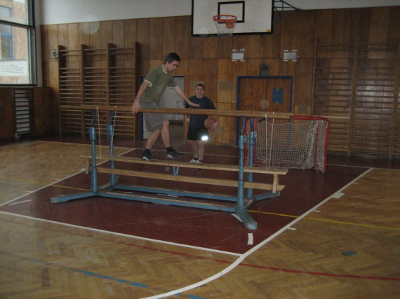
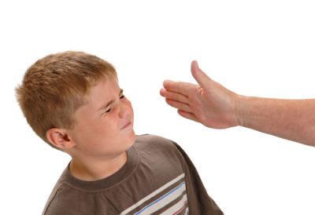
3. PEDAGOGICÝ TAKT
„Nikdy nečakať od dieťaťa viac, ako je v jeho silách“

Slide 14
4. SPRAVODLIVOSŤ V ROZHODNUTIACH
Ide o spravodlivosť pri hodnotení, pokarhaní, os spravodlivosti v prideľovaní úloh.
Telesná výchova ako integrálna súčasť celkovej výchovy človeka spolupôsobí aj na psychický, sociálny a morálny vývin žiakov.
Športovanie teda nemôžeme upevňovať iba na svalstvo a vôľu, ale i charakter, lebo nepripravuje človeka iba na preteky, alebo iné športové podujatia, pripravuje ho aj na život spravodlivého a čestného občana.

Slide 15
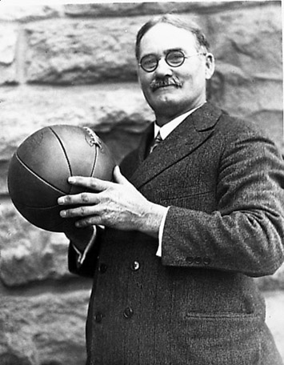
5. OSOBNÁ PRÍKLADNOSŤ ŽIAKOM
Učiteľ má byť vo viacerých významoch výrazná osobnosť. Nežiada sa aby to bol vynikajúci a všestranný športovec, ale osobnosť, ktorá je pozitívnym príkladom pre svoje okolie.
Jednotliví učitelia svojím správaním by mali byť príkladom pre deti a mládež a v žiadnom prípade by si nemali nevšímať javy, ktoré sú za hranicami spoločenskej morálky.

Slide 16
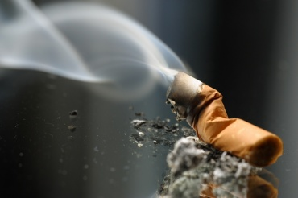
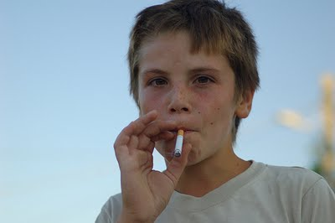
5. OSOBNÁ PRÍKLADNOSŤ ŽIAKOM
Bežným príkladom a problémom osobnej príkladnosti je fajčenie samotného učiteľa.
Od samotnej prírody sú fajčenie a športové aktivity protirečivé. A tak vzniká otázka prečo toľko učiteľov TV fajčí a dáva tým zlý príklad?

Slide 17
6. OCHRANA PRÁVA NA SLOBODNÉ ZMÝŠĽANIE ŽIAKOV A PRÁVA NA SEBAFORMOVANIE
V TV slovo nie je prevažujúce a slovná komunikácia má svoje špecifické funkcie.
O čo menej slov sa na hodinách TV používa, o to vyššia je ich vážnosť a vplyv na dotváranie slovnej zásoby žiakov.
Mravné vlastnosti sa kultivujú na vyučovacej jednotky TV predovšetkým prostredníctvom telesných aktivít a vôľových cvičení.
úlohou učiteľa je rozpoznať, čo je prejavom slobodného postoja a čo prejavom svojvôle a neslušnosti.

Slide 18
6. OCHRANA PRÁVA NA SLOBODNÉ ZMÝŠĽANIE ŽIAKOV A PRÁVA NA SEBAFORMOVANIE
Veľmi dôležité je napríklad rozlíšenie:
asertívneho a agresívneho správania pri hre,
tolerancie a intolerancie,
suverenity a arogancie,
empatie a ignorancie,
mnohých iných protirečivých hodnôt.

Slide 19
6. OCHRANA PRÁVA NA SLOBODNÉ ZMÝŠĽANIE ŽIAKOV A PRÁVA NA SEBAFORMOVANIE
Ak sa šport profiluje ako individuálne a slobodne zvolená aktivita a vykonáva sa v duchu čestnej hry, poskytuje príležitosť pre sebapoznávanie, sebavyjadrenie a sebarealizáciu.
Prenesené do telovýchovne a mravnej hodnotovej roviny: znamená to otvárať deťom cestu k športovým zážitkom, ktoré by podnietili ich celoživotnú angažovanosť v zdravej telesnej aktivite.

Slide 20
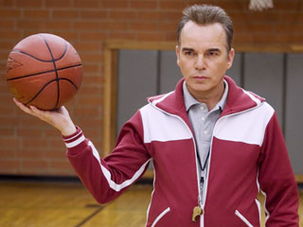
ĎAKUJEM ZA POZORNOSŤ
„Priemerný učiteľ hovorí, dobrý učiteľ vysvetľuje, výborný učiteľ ukazuje a najlepší učiteľ inšpiruje.“
(Artemus Ward)

